Slide 1
Web Programming
Web Diary
학번: 201311293
이름: 윤도훈
학과: 컴퓨터공학

Slide 2
INDEX.
1
2
3
4
프로젝트 개요
활용 라이브러리
레이아웃
기능상세

Slide 3


1
Web Diary 는 블로그처럼 간단한 노트, 사진 등을 업로드하여 한 곳에서 사용자가 편리하게 관리 할 수 있게 해주는 웹 기반의 어플리케이션이다.
노트의 업로드, 수정, 삭제 등의 기능을 제공하고 노트의 본문, 제목, 해시태그 같은 요소들을 데이터베이스에서 따로 관리가 되어진다.
사진과 동영상 등의 파일은 별도로 업로드가 가능하고 노트와는 분리되어 저장소에서 관리 한다.
프로젝트 개요
Web Diary / Note 의 종류

Slide 4



2-1
활용 라이브러리
jQuery
jQuery 란?
자바스크립트 라이브러리
브라우저 호환성이 있는 HTML 속 자바스크립트 라이브러리이다. 선택된 엘리먼트들을
효율적으로 제어 할수 있게 한다.
Client-Side
Client-side 스크립트 언어를 단순화 할 수 있도록 설계되었다.
쉬운문법
jQuery의 문법은 코드보기, 객체 모델 찾기, 애니메이션 만들기, 이벤트제어, Ajax 개발 등을 쉽게 할 수 있도록 디자인 되어있다.

Slide 5



2-2
활용 라이브러리
Firebase
Firebase 란?
Back-End Service
모바일, 웹 개발 등 다양한 개발 백엔드 서비스를 제공하는 Baas(Backend as a service) 플랫폼이다.
API 형태
사용자 관리, 푸쉬 알림, 데이터베이스 등 미리 개발된 백엔드 기능을 API 형태로 제공한다.
사용자 친화적
백엔드 단의 개발에 드는 비용 및 시간을 최소화 하고 개발자가 프론트엔드 개발에 더 집중 할 수 있도록 도와준다.

Slide 6



2-3
활용 라이브러리
CKEditor
CKEditor 란?
Text Editor Library
CKEditor는 자바스크립트 기반 위지웍 웹 에디터 이다. 기본 서식이 포함 되어 있으며
다양한 편집 옵션을 제공 한다.
다양한 기능
다양한 기본 서식을 제공해준다.
템플릿을 사용하여 표준화된 컨텐츠를 빠르게 시작하거나 실행 취소,
선택적 붙여넣기 등이 지원 된다.
오류처리
손상된 HTML 코드를 자동으로 수정하여 적절한 HTML이 생성되도록
한다. 예를 들어 <br/>이 누락
되었을 경우에 CKEditor가
누락 태그를 자동으로 삽입한다.

Slide 7



2-4
활용 라이브러리
Materialize
Materialize 란?
CSS Framework
Material 디자인 기반의 최신 반응형
Front-end 프레임 워크이다. 부트스트랩이
제공하는 모든 CSS와 JS를 제공한다.
UI Component
자바스크립트, HTML로 작성된 UI 구성요소를 제공하고 CSS를 직접
작성하지 않아도 되기 때문에
웹 디자인 구현을 도와준다.
SASS
Materialize 와 SASS
두가지 형식으로 프레임워크를
제공한다.

Slide 8
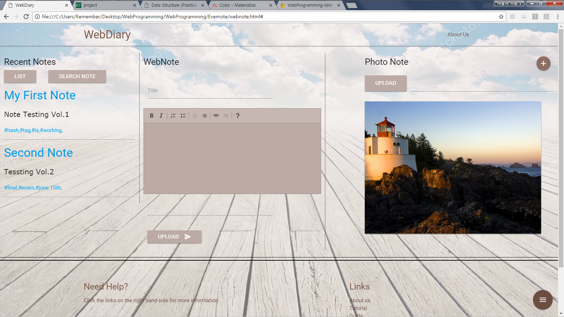
3
레이아웃 구성
데스크탑 레이아웃
Desktop

Slide 9
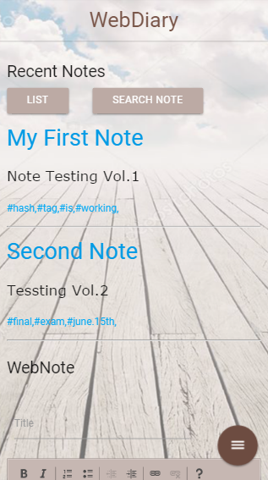
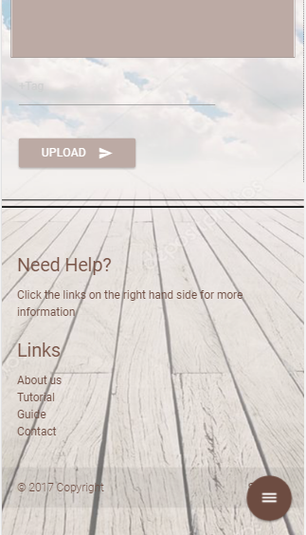
3
레이아웃 구성
모바일 레이아웃
Mobile

Slide 10
3
레이아웃 구성
사용기기에 따라 다른
레이아웃 구성
Desktop vs. Mobile
Desktop
VS
Mobile
Common
가장 좌측 섹션은 ‘Recent Notes’ 이다. List 버튼을 클릭하면 자신이 업로드한 노트가 작성일시 기준으로 리스트 형태로 출력된다. 가장 최근에 올린 노트는 맨 하단에 위치한다.
두 번째 섹션은 ‘WebNote’로써 실제 노트를 작성하는 부분이다. 제목, 본문, 해시태그를 추가하고 업로드 할 수 있다.
우측 부분에는 ‘PhotoNote’ 인데 사진을 올리게 되면 페이지에도 사진이 추가 되고 사진 이외에 비디오나 다른 파일들을 업로드 하게 되면 저장소에 저장된다.
6. 모바일에서는 모든 섹션이 세로로 출력 되게 하였다. 상단에는 노트 리스트, 중간에는 노트 작성, 맨 아래는 footer가 있다.
전체 레이아웃은 크게 5개의
부분으로 나누어져 있다. 페이지
상단과 하단에는 각각 navigation 과 footer가 위치해 있다.
2. Navigation의 구성요소는 페이지 이름과 메뉴로 간단하게 구현하였다. Footer에는 웹 다이어리 사용 가이드 등을 알려주는 링크들이 있다.
7. 모바일에서는 ‘PhotoNote’ 부분을 숨겨놓았다. 데스크탑에서만 업로드가 가능하고 모바일에서는 노트리스트 출력, 노트작성, 삭제, 수정만 가능하다.

Slide 11
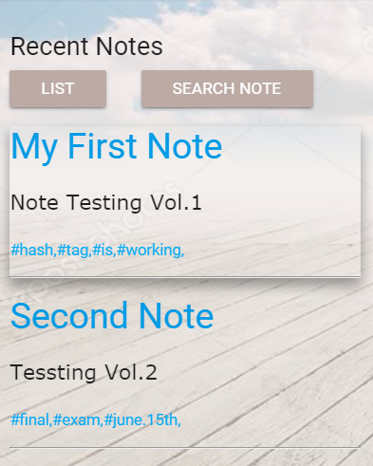
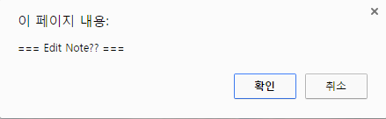
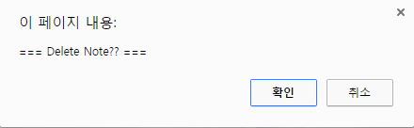
4
기능상세
Note List
Note List.
List 버튼을 누르면 노트가 리스트
형식으로 출력되고 마우스 커서를
올려 놓으면 리스트에 Pop-up
효과가 나타난다.
Edit Alert.
노트를 한번 클릭하면 Edit note
alert이 뜬다. 확인버튼을 누르면
수정 창이 팝업 된다
Delete Alert.
노트를 더블 클릭 하면 Delete
note alert이 뜬다. 확인버튼을
누르면 노트가 삭제 된다.
기능구현.
jQuery를 이용하여 클릭 이벤트와
alert을 구현 했고 CSS를 이용하여
마우스 hover 옵션을 주었다.

Slide 12
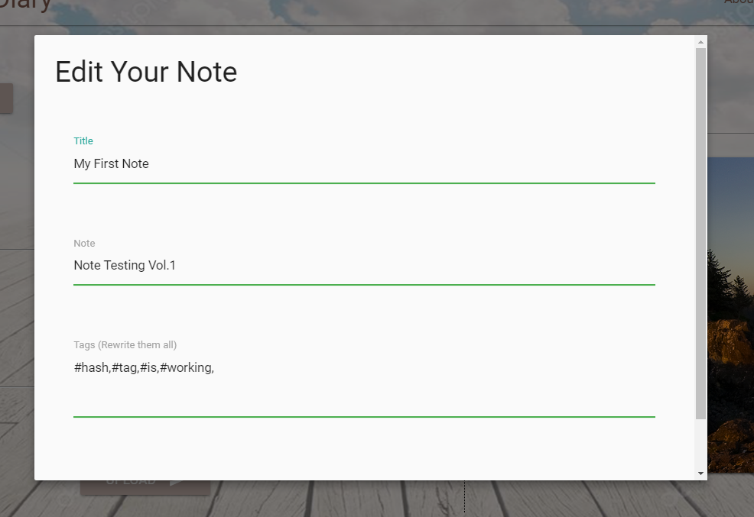
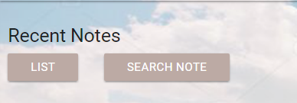
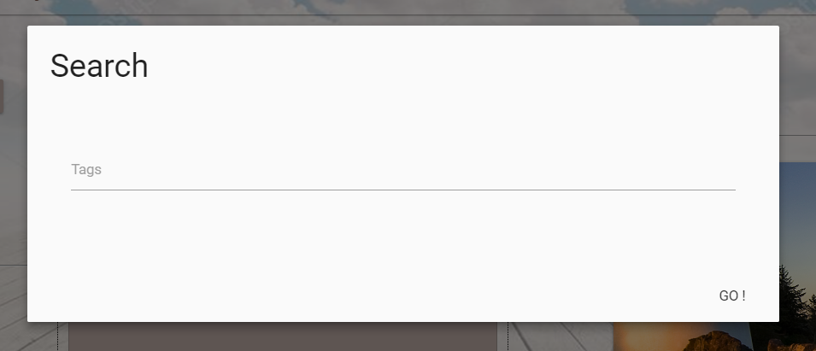
4
기능상세
Edit & Search
Edit Note.
노트 수정은 Modal 효과를 주었다.
Alert 창에서 확인 버튼을 누르면
노트를 수정 할 수 있는 창이 열린다.
하단에 Save 버튼을 누르면
저장 된다.
Search Note.
노트 검색도 수정과 마찬가지로
Modal 효과로 구현하였다.
Search Note 버튼을 누르면 검색
팝업이 뜨고 해시태그로 노트를
검색 할 수 있다. 하단에 Go! 버튼을
누르면 리스트에 노트가 출력 된다.
기능구현.
CSS framework를 이용하여
modal 효과를 주었고 jQuery로
open, close, value 가져오기 등을
구현 했다.

Slide 13
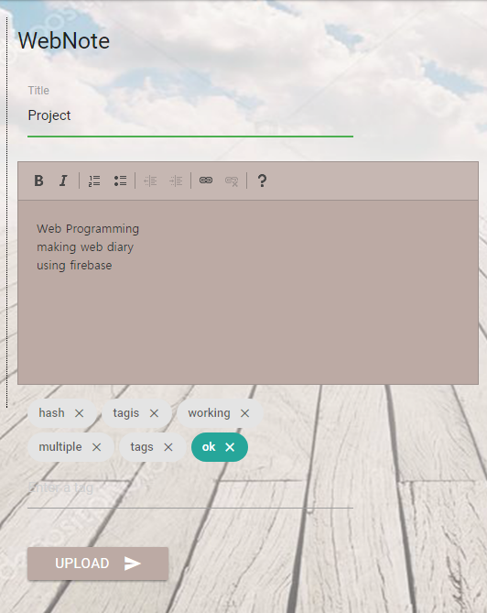
4
기능상세
Note Taking
Title.
노트의 제목을 input field에
입력하면 된다.
Contents.
CKEditor 에 노트 본문을 입력 할
수 있다.
Hash Tags.
해시태그 field 에 태그를 입력하면
chip 형태로 변환 되어 저장 된다.
기능구현.
노트의 제목과 해시태그는 CSS
framework를 이용해서
placeholder 를 가지는 input
field 와 chip 형태로 구현 했다.
노트의 본문은 CKEditor 라는 Text
editor library를 사용하였다.

Slide 14
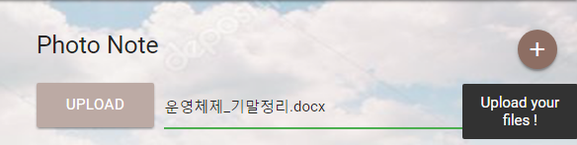
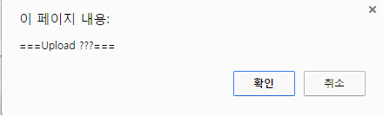
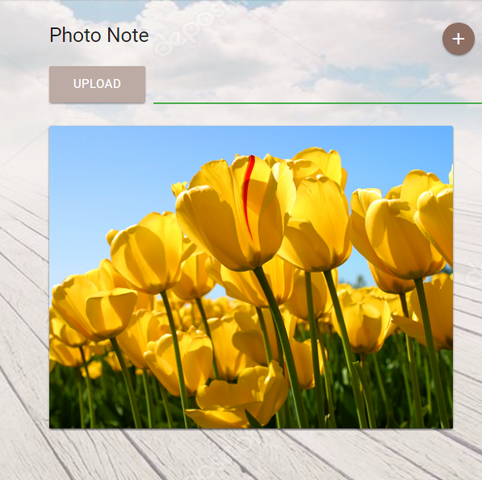
4
기능상세
Upload images & files
Upload.
Upload 버튼을 누르면 파일을
업로드 할 수 있고 우측에 ‘+’
Floating button을 누르면 업로드
여부를 묻는 alert 창이 뜨게 된다.
확인을 누르면 저장소에 자신이
업로드 한 파일이 추가 된다.
이미지 추가.
업로드 하는 파일의 확장자명이
jpg, png 등 이미지 파일이라면
하단에 자신이 올린 그림이 추가
되고 그 이외 형식의 파일이라면
그냥 저장소에만 추가 된다.
(페이지 초기 상태는 항상 기본
이미지가 세팅 되도록 하였다)
기능구현.
jQuery를 이용하여 파일 업로드를
구현 했으며 파이어 베이스와
연동해서 파일들이 파이어 베이스
저장소에 저장이 되도록 하였다.

Slide 15
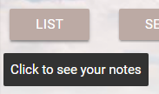
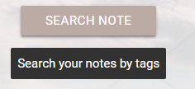
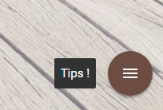
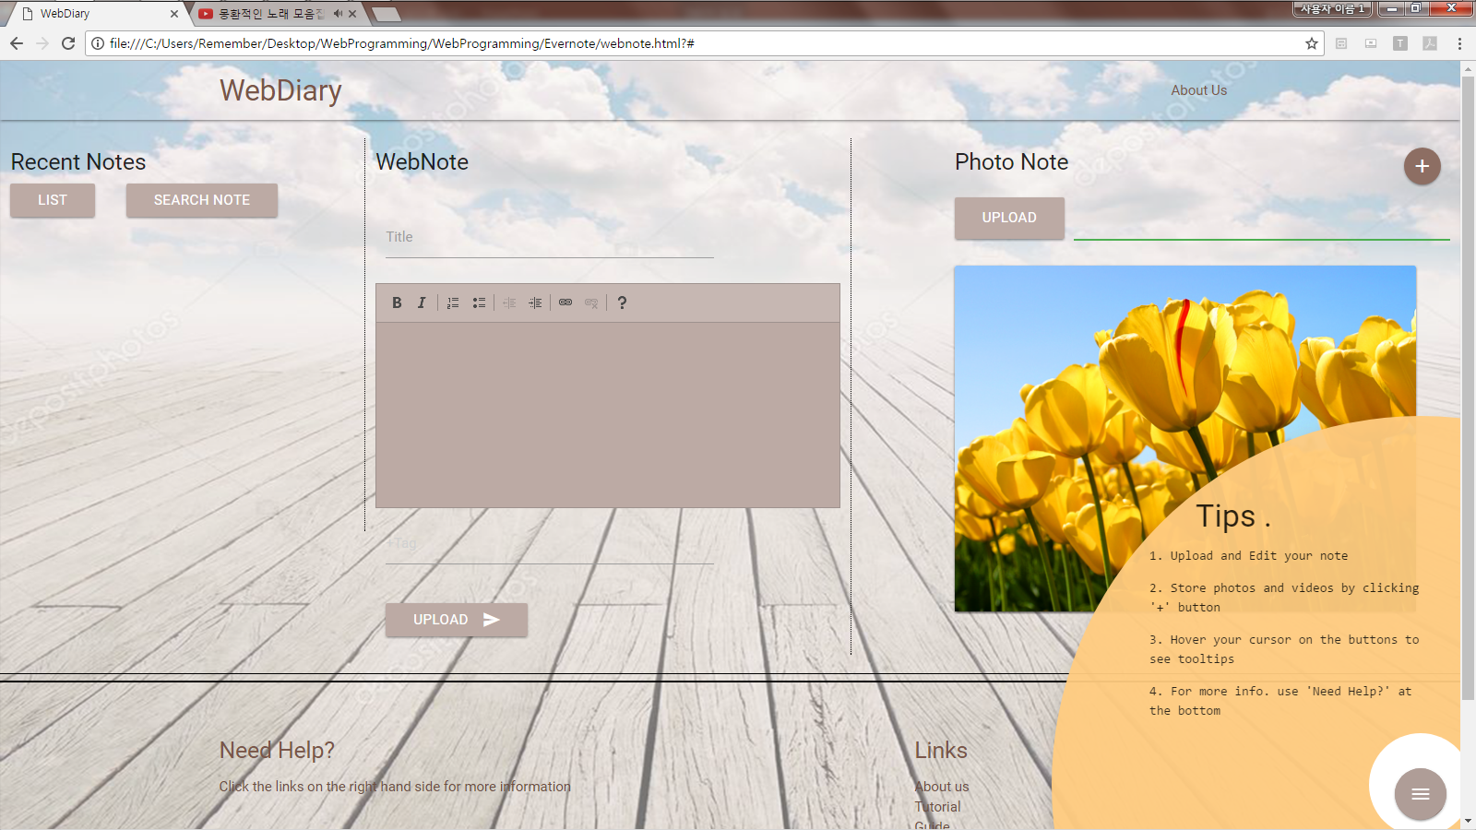
4
기능상세
Extra Features
ToolTips.
사용자 편의를 위해 각종 버튼들
위에 마우스 커서를 올려 놓으면
툴팁이 뜨도록 구현 하였다.
Tap Target.
우측 하단에 Tap 기능을 추가 하여
웹 다이어리 사용에 유용한 팁들을
적어 놓았다.
기능구현.
Materialize를 이용하여 Tap
기능과 ToolTip을 추가하였다.

Slide 16
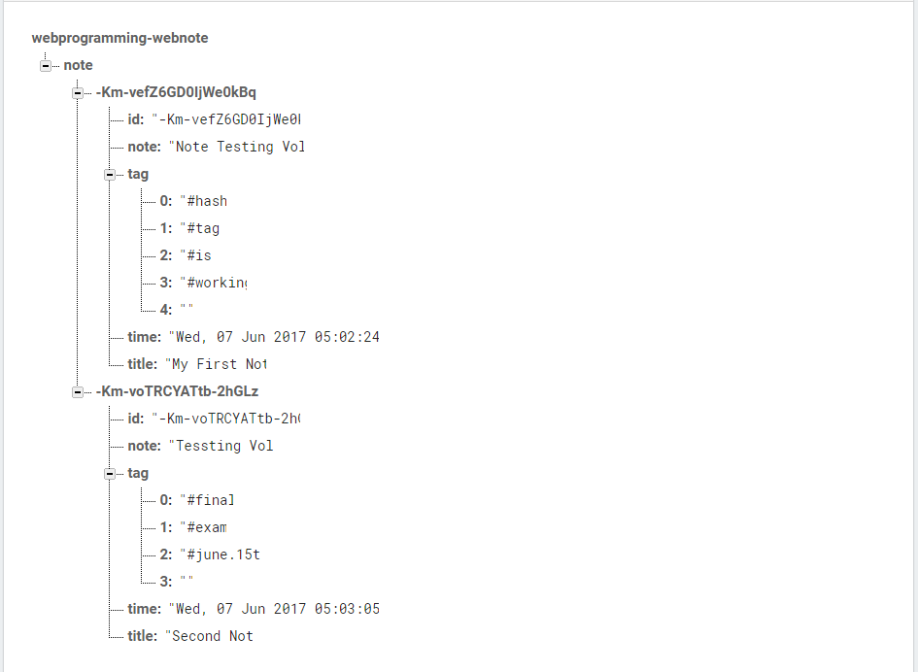
4
기능상세
Firebase Database & 저장방식
데이터베이스.
파이어 베이스의 데이터베이스에
노트 본문, 제목, 해시태그,
업로드 시간, 그리고 그 노트의 고유
ID 값까지 함께 저장 해준다. 이때
노트들을 시간으로 정렬하여 가장
최근에 추가 된 노트들이 아래쪽에
추가 된다. 시간은 본래 new Date()
함수를 사용하면 업로드 시간이 초
단위로 입력되는데 toUTCString()
을 사용해서 날짜로 변환 하였다.
기능구현.
Note 라는 인덱스의 하위 children은
노트 고유의 ID 값이다. 이 ID값을
참조하여 해당 노트의 정보에 접근
할 수 있다. 추후에 노트를 수정하거나
삭제 할 때, 함께 저장한 ID값과
노트의 ID 값을 비교하여 일치하면
해당 노트에 대한 삭제 및 수정을
할 수 있고, 노트를 검색 할 때는
저장된Tag 값과 비교한다.

Slide 17
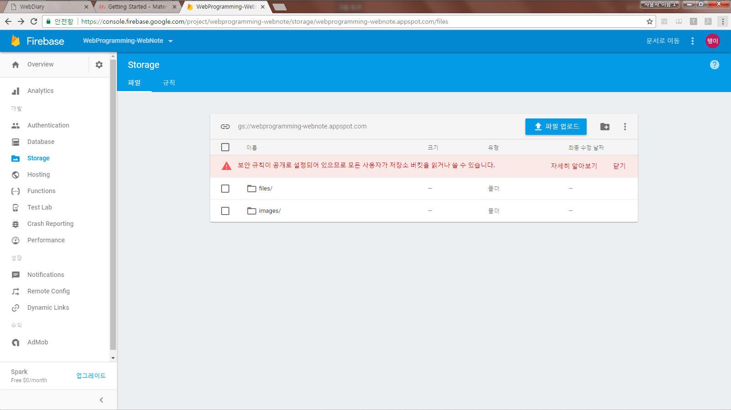
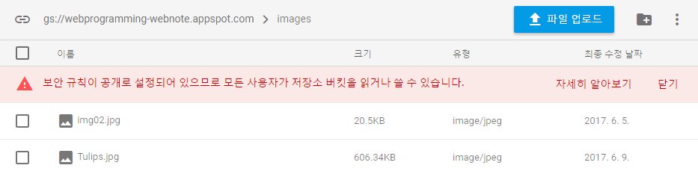
4
기능상세
Firebase Storage & 저장방식
저장소.
파이어 베이스 저장소에는 사진,
동영상, 파일 등을 저장하게 된다.
이때 파일의 확장자명을 구분하여
같은 형식의 파일들은 함께 저장
되도록 구현 하였다.
기능구현.
Web Diary 에서 파일을 업로드
하면 파일의 확장자명을 확인한다.
만약 jpg, png, gif 등과 같은
이미지 파일이라면 저장소내에
/images폴더에 저장이 된다.
마찬가지로 스크린샷에는 나와 있지
않지만 mkv, avi 등과 같은 비디오
파일을 올린다면 /videos 폴더에
저장이 된다. 그 외에 다른 파일은
/files 안에 저장이 되도록 구현
하였다.

Slide 18
개선사항.
1
2
3
다양한 라이브러리 활용이 미숙하여 깔끔한 구현을 하지 못하였는데
추후에 라이브러리의 기능을 100% 활용 하여 적용 해볼 계획.
JavaScript를 능숙하게 활용하지 못하여서 가끔씩 페이지 업데이트가 잘 되지 않은 경우가 발생하여
새로고침을 해주어야 한다. 이 문제를 최우선적으로 해결 할 계획.
디자인이 이쁘지 않고 투박한데 기회가 된다면 디자인을 부탁하여 좀 더 세련된 페이지를 만들어 볼 계획.

Slide 19
감사합니다.
한 학기 동안 수고 많으셨습니다 ☺

